Slide 1
Cómo educar estudiantes proactivos y responsables ( en contexto de pandemia )
Ps. María Paz Jhonson
Departamento de Orientación
Liceo Comercial Javiera y José Luis Carrera

Slide 2
La educación en pandemia
UN NUEVO ENFOQUE DE APRENDIZAJE
Cuando hablamos de aprendizaje lo que queremos lograr en el alumno es que el estudiante adquieran un conocimiento propio y que lo vuelva parte de su vida, que sea proactivo y significativo
ESTUDIANTES INDEPENDIENTES
Debido a que la educación se vio forzada a adoptar un sistema remoto “Online”, tanto profesores como estudiantes debieron adaptarse a nuevas plataformas, en dónde el objetivo de brindar los contenidos se mantiene como principal eje.
COMPROMISO
Gracias a la pandemia se recuperaron espacios antes perdidos en las familias, fomentando un mayor acceso a espacios de comunicación entre padres e hijos. La RESPONSABILIDAD Y COMPROMISO que los estudiantes puedan establecer con la institución es un camino que deben iniciar en conjunto con una adecuada SUPERVISIÓN PARENTAL.

Slide 3
Aprendizaje Efectivo
Supervisión parental
Hábitos de estudio
Motivación
Cumplimiento con responsabilidades académicas.
Estudiante como protagonista activo en su aprendizaje.
Calendario escolar en orden con fechas.
Estudio a diario, sistemático, durante el día.
8 horas de sueño.
Interés personal en el futuro, ¿qué quiero ser?
Aprendizaje como medio para un fin.
Participación activa en clases, cámara activada, responder cuando se da el tiempo para aclarar dudas.
Cuadernos al día.

Slide 4
Supervisión parental efectiva
Interés en su progreso
Confianza entre padres e hijos
Resolución madura de conflictos
Acompañamiento remoto constante

Slide 5
Participación en clases
¡Iniciar el día con entusiasmo!
Preparar la clase que toca durante el día, mantener cuadernos al día y con la materia pasada en clases.
Ingreso a la clase conferencia, activando cámara y micrófono.
Saludar a profesor, colocar atención exclusivamente a la clase y tomar apuntes. ¡Abrir especialmente micrófono cuando sea tiempo de preguntas!

Slide 6
Atención y concentración
La capacidad atencional y concentración de los estudiantes se mantiene de forma óptima hasta por 30 minutos.
Por ende, es necesario que, al igual cómo ocurre en las clases presenciales, tanto estudiante como profesor mantengan un contacto visual permanente durante la clase, para así facilitar una mayor comprensión de los contenidos.
Al tomar apuntes de la clase, el cerebro procesa e integra los nuevos conocimientos, y al ser traspasados al cuaderno potencia la incorporación de los mismos.

Slide 7
Normas para clases conferencia
Saludar al profesor
Activar cámara
Participar activamente en clases
Escribir la materia en el cuaderno
Realizar consultas al profesor en la clase

Slide 8
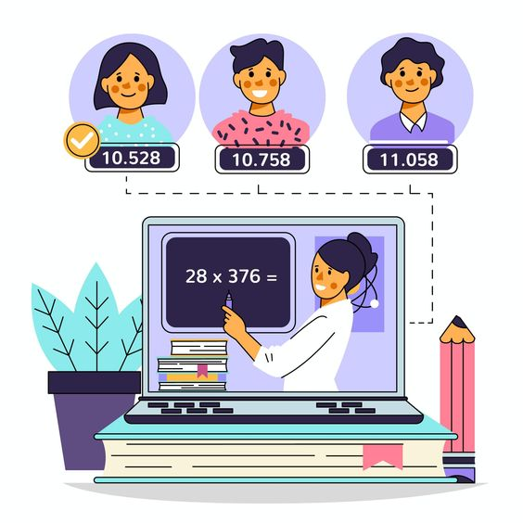
Aprendizaje Participativo
Profesor a través de una pantalla.
Brindar conocimiento, contención y apoyo a estudiantes. Necesita retroalimentación de sus estudiantes.
Estudiante frente a la cámara.
Participa de las clases, realiza sus consultas y escribe la materia en su cuaderno. Necesita hacerse presente en clases.

Slide 9
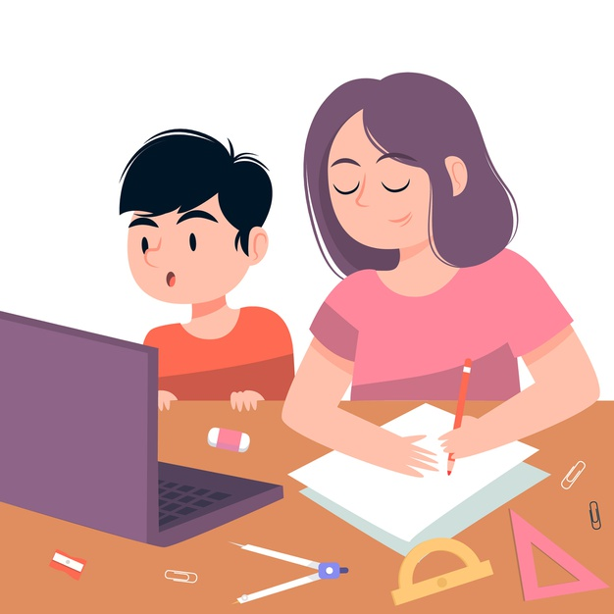
Gracias por su atención !

